Slide 1
第六 章 图
学习要点
1．熟悉图的各种存储结构及其构造算法，了解实际问题的求解效率与采用何种存储结构和算法有密切联系；
2．熟练掌握图的两种遍历：深度优先遍历和广度优先遍历的算法。在学习中应注意图的遍历算法与树的遍历算法之间的类似和差异。树的先根遍历是一种深度优先搜索策略，树的层次遍历是一种广度优先搜索策略
3．理解各种图的算法；

Slide 2
6.1 图的基本术语
6.1.1图的定义
图G由两个集合构成，记作G=<V,E> 其中V是顶点的非空有限集合，E是边的有限集合，其中边是顶点的无序对或有序对集合。
G1=<V,E>
V={v₀ ,v₁,v₂,v₃,v₄ }
E={(v₀,v₁),(v₀,v₃),(v₁,v₂),(v₁,v₄),(v₂,v₃)(v₂,v₄)}
无序对(v_{i},v_{j})：
用连接顶点v_{i}、v_{j}的线段
表示，称为无向边；
V0
V1
V2
V3
V4
G1图示

Slide 3
G2=<V,E>
V={v₀ v₁,v₂,v₃}
E={<v₀,v₁ > , <v₀,v₂ >, <v₂,v₃ >,<v₃,v₀ >}
V0
V1
有序对<v_{i},v_{j}> ：
用以v_{i}起点、以v_{j}为终点
的有向线段表示，称为有向
边或弧；称vi为弧尾，vj为弧头
V2
V3
G2 图示
无向图：在图G中，若所有边是无向边，则称G为无向图；
有向图：在图G中，若所有边是有向边，则称G为有向图；
混和图：在图G中，既有无向边也有有向边，则称G为混合图；

Slide 4
6.1.2 图的应用举例
例1 交通图（公路、铁路）
顶点：地点
边：连接地点的公路
交通图中的有单行道双行道，分别用有向边、无向边表示；
例2 电路图
顶点：元件
边：连接元件之间的线路
例3 通讯线路图
顶点：地点
边：地点间的连线
例4 各种流程图
如产品的生产流程图
顶点：工序
边：各道工序之间的顺序关系
V0
V1
V2
V3
V4
V0
V1
V2
V3

Slide 5
6.1.3 图的基本术语
e
1 邻接点及关联边
邻接点：边的两个顶点,v、u互为邻接点
关联边：若边e= (v, u), 则称顶点v、u 关联边e
2 顶点的度、入度、出度
在无向图中：
顶点V的度 = 与V相关联的边的数目
在有向图中：
顶点V的出度=以V为起点有向边数
顶点V的入度=以V为终点有向边数
顶点V的度 = V的出度+V的入度
设图G的顶点数为n，边数为e
图的所有顶点的度数和 = 2*e
（每条边对图的所有顶点的度数和“贡献”2度）
V0
V1
V2
V3
V4
V0
V1
V2
V3

Slide 6
完全图、权、网
有向完全图——具有n(n-1)条弧的n个顶点的有向图称为~
无向完全图——有n(n-1)/2 条边的n个顶点的无向图称为~
权——与图的边或弧相关的数叫~
网——带权的图叫~
2
2
例
5
例
1
2
3
7
8
4
1
3
1
3
5
1
6
3
4
有向完全图
无向完全图
2

Slide 7
4 路径、回路
路径——路径是顶点的序列V={V0,V1,……Vn}，
满足(Vi-1,Vi)∈E,(1≤ i≤n)
路径长度——沿路径边的数目或沿路径各边权值之和
回路——第一个顶点和最后一个顶点相同的路径叫回路
在图G1中，V0,V1,V2,V3 是V0到V3的路径；
V0,V1,V2,V3,V0是回路；
在图G2中，V0,V2,V3 是V0到V3的路径； V0,V2,V3,V0是回路；
V0
V1
V0
V1
无向图G1
V2
有向图G2
V3
V4
V2
V3

Slide 8
5 简单路径和简单回路
在一条路径中,序列中顶点不重复出现的路径称为简单路径；
由简单路径组成的回路称为简单回路；
在图G1中，V0,V1,V2,V3 是简单路径；
在图G2中， V0,V2,V3,V0是简单回路；
V0
V1
V0
V1
无向图G1
V2
有向图G2
V3
V4
V2
V3

Slide 9
6 连通图（强连通图）
在无（有）向图G=< V, E >中，若对任何两个顶点 v、u 都存在从v 到 u 的路径，则称G是连通图（强连通图）
连通图
V0
V1
V0
V1
V4
非连通图
V2
V3
V4
V3
V2
V5
强连通图
V0
V1
V0
V1
非强连通图
V2
V3
V2
V3

Slide 10
7 子图
设有两个图G=（V，E）、G1=（V1，E1），若V1⊆ V，E1 ⊆ E，则称 G1是G的子图；
例 (b)、(c) 是 (a) 的子图
V0
V1
V0
V1
V0
V1
V2
V2
V2
V3
V4
V3
V4
V3
V4
(a)
(b)
(c)

Slide 11
8 连通分量（强连通分量）
无向图G 的极大连通子图称为G的连通分量
极大连通子图意思是：该子图是 G 连通子图，将G 的任何不在该子图中的顶点加入，子图不再连通；
V0
V1
V4
V3
V2
V5
连通分量
非连通图
V4
V0
V1
V3
V2
V5

Slide 12
有向图D 的极大强连通子图称为D 的强连通分量
极大强连通子图意思是：该子图是D强连通子图，将D的任何不在该子图中的顶点加入，子图不再是强连通的；
强连通分量
V0
V1
V0
V1
V2
V3
V2
V3

Slide 13
9 生成树
包含无向图G 所有顶点的的极小连通子图称为G 的生成树
极小连通子图意思是：该子图是G 的连通子图，在该子图中删除任何一条边，子图不再连通。
若T是G 的生成树当且仅当T 满足如下条件
T是G 的连通子图
T包含G 的所有顶点
T中无回路
V0
V1
V0
V1
V0
V2
V2
V3
V1
V3
V4
V3
V4
V2
V4
连通图 G1
G1的生成树
T1是G1的生成树

Slide 14
例
2
2
1
3
1
3
有向完全图
无向完全图
例
例
1
5
7
2
4
5
3
2
4
6
1
3
6
G2
G1
3
顶点5的度：
顶点2的度：
1
3
顶点2入度： 出度：
顶点4入度： 出度：
4
1
0

Slide 15
例
路径：1，2，3，5，6，3
路径长度：
简单路径：
1，2，3，5，6，3，1
3，5，6，3
2
4
5
5
1，2，3，5，6
1
3
6
回路：
简单回路：
G1
例
路径：1，2，5，7，6，5，2，3
路径长度：7
简单路径：
回路： 1，2，5，7，6，5，2，1
简单回路：
1
5
7
1，2，5，7，6
3
2
4
6
G2
1，2，3，1

Slide 16
例
5
2
4
5
3
6
1
3
6
图与子图
例
例
5
2
4
5
1
3
6
3
6
连通图
强连通图

Slide 17
6.1.2 图的抽象数据类型ADT
ADT 图Graph{
数据对象V ：非空的顶点集合
数据关系R：
R={VR}
VR={<v,w>|v,w∈V且P(v,w),<v,w>表示从v到w的弧，谓词P(v,w)定义了弧<v,w>的意义或信息}

Slide 18
基本操作P：
CreateGraph(&G,V,VR);
初始条件：V是图的顶点集，VR是图中弧的集合。
操作结果：按V和VR的定义构造图G
DestroyGraph(&G);
初始条件：图G存在
操作结果：销毁图G
LocateVex(G,u);
初始条件：图G存在，u和G中顶点有相同特征
操作结果：若G中存在顶点u, 则返回该顶点在图中位置；否则返回其它信息。
GetVex(G,v);
初始条件：图G存在，v是G中某个顶点
操作结果：返回v的值。
PutVex(&G,v,value);
初始条件：图G存在，v是G中某个顶点
操作结果：对v赋值value

Slide 19
FirstAdjVex(G,v);
初始条件：图G存在，v是G中某个顶点
操作结果：返回v的第一个邻接顶点。若顶点在G中没有邻接顶点，则返回“空”
NextAdjVex(G,v,w);
初始条件：图G存在,v是G中某个顶点,w是v的邻接顶点。
操作结果：返回v的（相对于w的）下一个邻接顶点。若w是v的最后一个邻接点，则返回“空”
InsertVex(&G,v);
初始条件：图G存在，v和图中顶点有相同特征
操作结果：在图G中增添新顶点v
DeleteVex(&G,v);
初始条件：图G存在，v是G中某个顶点
操作结果：删除G中顶点v及其相关的弧
InsertAcr(&G,v,w);
初始条件：图G存在，v和w是G中两个顶点
操作结果：在G中增添弧<v,w>,若G是无向的，则还增添对称弧<w,v>
DeleteArc(&G,v,w);
初始条件：图G存在，v和w是G中两个顶点
操作结果：在G中删除弧<v,w>,若G是无向的，则还删除对称弧<w,v>

Slide 20
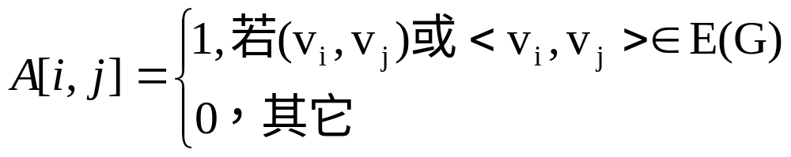
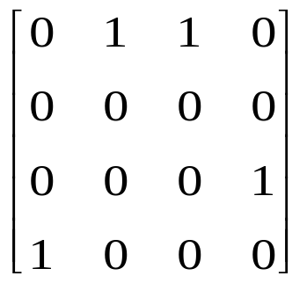
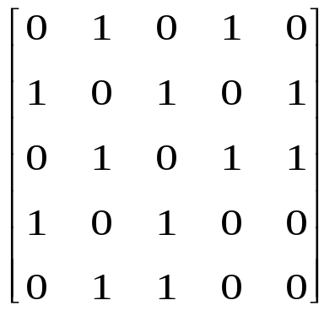
6.2 图的存储结构
如何表示顶点间的关系？
  邻接矩阵——表示顶点间相联关系的矩阵
    定义：设G=(V,E)是有n≥1个顶点的图，G的邻接矩阵A是具有以下性质的n阶方阵
？
①
②
③
④
例
1
2
①
②
3
4
③
G1
④
例
①
②
③
④
⑤
1
2
①
3
②
③
4
5
④
G2
⑤

Slide 21
    特点：
      无向图的邻接矩阵对称，可压缩存储；有n个顶点的无向图需存储空间为n(n+1)/2
      有向图邻接矩阵不一定对称；有n个顶点的有向图需存储空间为n²
      无向图中顶点Vi的度TD(Vi)是邻接矩阵A中第i行(或第i列)元素之和
      有向图中，
        顶点Vi的出度是A中第i行元素之和
        顶点Vi的入度是A中第i列元素之和
如何判断邻接否、增删边？
？
  检测图中的总边数。扫描整个数组A，统计出数组中非0元素的个数。
  无向图的总边数为非0元素个数的一半，而有向图的总弧数为非0元素
  个数；
①
②
③
④
⑤
①
①
②
③
④
例
1
2
①
例
1
2
②
②
3
③
③
④
3
4
4
5
G1
④
G2
⑤

Slide 22
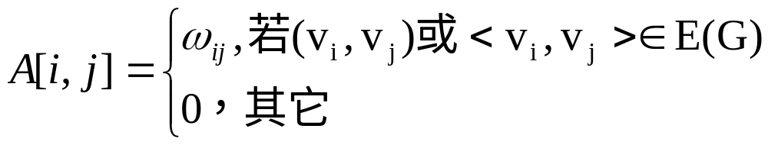
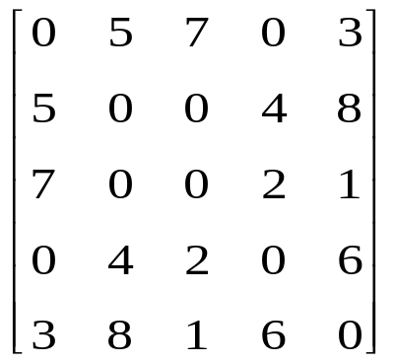
      网的邻接矩阵可定义为：
①
②
③
④
⑤
例
1
5
2
①
3
②
7
8
4
5
③
1
6
④
3
4
2
⑤

Slide 23
  邻接表
    实现：
    顶点：通常按编号顺序将顶点数据存储在一维数组中；
关联同一顶点的边：用线性链表存储。即为图中每个顶点建
立一个单链表，第i个单链表中的结点表示依附于顶点Vi的边
该结点表示边
（Vi Vj）,其中的2是Vj
在一维数组中的位置
vexdata
firstarc
adjvex
next
例
a
b
1
a
2
4
^
2
b
^
c
1
3
5
3
c
5
d
e
2
4
^
G2
4
d
1
3
^
5
e
2
3
^

Slide 24
vexdata
firstarc
adjvex
next
例
a
b
1
a
3
2
^
2
b
^
c
d
3
c
4
G1
^
4
d
1
^
头结点：
typedef struct tnode
{ int vexdata; //存放顶点信息
struct node *firstarc; //指示第一个邻接点
}TD;
TD ga[M]; //ga[0]不用
vexdata firstarc
表结点：
typedef struct node
{ int adjvex; //邻接点域，存放与Vi邻接的点在表头数组中的位置
struct node *next; //链域，指示下一条边或弧的指针
}JD;
adjvex next

Slide 25
    特点
      无向图中顶点Vi的度为第i个单链表中的结点数
      有向图中
        顶点Vi的出度为第i个单链表中的结点个数
        顶点Vi的入度为整个邻接矩阵中邻接点域值是i的结点个数
      判定两顶点v,u是否邻接：要看v对应线性链表中有无对应的结点u
      在G中增减边：要在两个单链表插入、删除结点；
      设存储顶点的一维数组大小为m(m≥图的顶点数n), 图的边数为e，G占用存储空间为：m+2*e。G占用存储空间与G的顶点数、边数均有关；适用于边稀疏的图
vexdata
firstarc
adjvex
next
1
a
2
4
例
a
b
^
2
b
^
1
3
5
c
3
c
5
2
4
^
d
e
4
d
1
3
G2
^
5
e
2
3
^

Slide 26
例
a
b
vexdata
firstarc
adjvex
next
1
a
3
2
^
c
d
2
b
^
G1
3
c
4
^
4
d
1
^

Slide 27
      逆邻接表：有向图中对每个结点建立以Vi为头的弧的单链表
顶点：用一维数组存储（按编号顺序）
以同一顶点为终点的弧：用线性链表存储
vexdata
firstarc
adjvex
next
1
a
4
例
a
b
^
2
b
1
^
3
c
1
c
d
^
G1
4
d
3
^

Slide 28
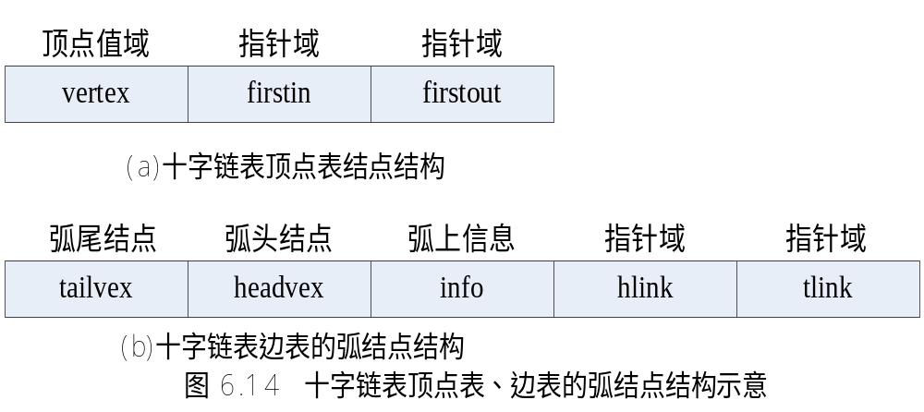
6.2.3 十字链表存储结构
十字链表把每一条边的边结点分别组织到以弧尾顶点为头结点的链表和以弧头顶点为头结点的链表中。

Slide 29
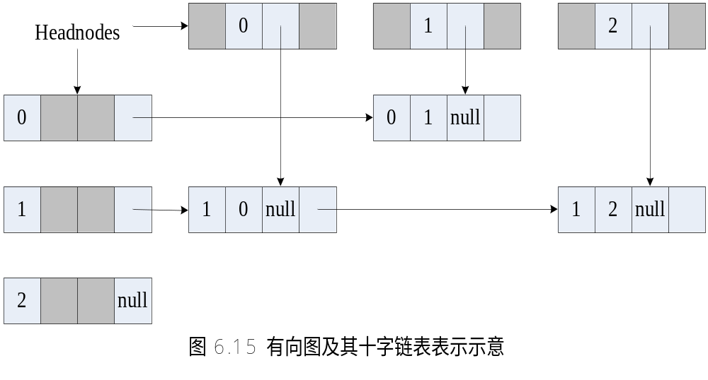
有向图的十字链表表示方法：

Slide 30


6.4 图的遍历
从图的某顶点出发，访问图中所有顶点，并且每个顶点仅访问一次。
例
V1
☆6.4.1深度优先遍历
V2
V3
一、方法
V4
V5
V6
V7
1)从图中某顶点v出发，访问该顶点；
2)依次从v的未被访问的邻接点出发继续对图进行深度优先遍历，直至图中所有和v有路径相通的顶点都被访问到；
3)若图中仍有顶点未被访问， 则另选一个未曾被访问的顶点作起始点，重复上述过程，直到图中所有顶点都被访问为止。
V8
连通图和非连通图遍历有什么不同
？

Slide 31

从图中某顶点v出发：
1）访问顶点v；
2）依次从v的未被访问的邻接点出发，继续对图进行深度优先遍历；
例
求图G以V0起点的的深度优先序列：
这是序列1
在遍历过程中
所经过的路径
序列1： V0,V1,V3,V7,V4,V2,V5,V6,
序列2： V0,V1,V4,V7,V3,V2,V5,V6
V0
V0
由于没有规定
访问邻接点的顺序，
深度优先序列不是唯一的
V1
V1
V2
V2
V3
V3
V4
V5
V6
V4
V5
V6
V7
V7

Slide 32


遍历顺序与什么有关
例
V1
V2
V3
V4
V5
V6
V7
？
V8
深度遍历：V1⇒
V3 ⇒
V7 ⇒
V6 ⇒
V2 ⇒
V5 ⇒
V8 ⇒
V4
data
firstarc
adjvex
next
1
V1
3
2
^
2
V2
^
5
4
1
3
V3
1
7
6
^
4
V4
8
2
^
5
V5
8
2
^
6
V6
7
3
^
7
V7
6
3
^
8
V8
5
4
^

Slide 33
例
V1
V2
V3
V4
V5
V6
V7
V8
深度遍历：V1⇒
V3 ⇒
V7 ⇒
V6 ⇒
V2 ⇒
V4 ⇒
V8 ⇒
V5
data
firstarc
adjvex
next
1
V1
3
2
^
2
V2
4
^
3
V3
7
6
^
4
V4
8
^
5
V5
8
2
^
6
V6
7
^
7
V7
^
8
V8
^

Slide 34
例
V1
V2
V3
V4
V5
V6
V7
V8
深度遍历：V1⇒ V2 ⇒V4 ⇒ V8 ⇒V5 ⇒V6 ⇒V3 ⇒V7
例
V1
V2
V5
V6
V3
V4
V8
V7
深度遍历：V1⇒ V2 ⇒V4 ⇒ V8 ⇒V5 ⇒V6 ⇒V3 ⇒V7

Slide 35
算法时间复杂度
图中有 n 个顶点，e 条边。
如果用邻接表表示图，沿链可以找到某个顶点 v 的所有邻接顶点 w。由于总共有 2e 个边结点，所以扫描边的时间为O(e)。而且对所有顶点递归访问1次，所以遍历图的时间复杂性为O(n+e)。
如果用邻接矩阵表示图，则查找每一个顶点的所有的边，所需时间为O(n)，则遍历图中所有的顶点所需的时间为O(n²)。

Slide 36


☆6.4.2广度优先遍历
例
V1
V2
V3
一、方法
V4
V5
V6
V7
1)从图中某顶点v出发，访问该顶点；
2)依次访问V0的各个未曾访问过的邻接点；
3）然后分别从这些邻接点出发，广度优先遍历图，直至图中所有已被访问的顶点的邻接点都被访问到；
4)若图中仍有顶点未被访问， 则另选一个未曾被访问的顶点作起始点，重复上述过程，直到图中所有顶点都被访问为止。
V8
连通图和非连通图遍历有什么不同
？

Slide 37
图中某未访问过的顶点vi出发：
1）访问顶点vi ；
2）访问 vi 的所有未被访问的邻接点w₁ ,w₂ , …w_{k} ；
3）依次从这些邻接点出发，访问它们的所有未被访问的邻接点; 依此类推，直到图中所有访问过的顶点的邻接点都被访问；
这是序列（1）
在遍历过程中
所经过的路径
例
求图G 的以V0起点的的广度优先序列
V0,V1,V2,V3,V4,V5,V6,V7
V0
由于没有规定
访问邻接点的顺序，
广度优先序列不是唯一的
V0
V1
V1
V2
V2
V3
V4
V4
V5
V3
V5
V6
V6
V7
V7

Slide 38
在广度优先遍历算法中，
需设置一队列Q，
保存已访问的顶点，
并控制遍历顶点的顺序。
V0
Q
V1
V2
V0
V1
V2
V3
V4
V5
V6
V7
V3
V4
V5
V6
V0
V1
V2
V3
V4
V5
V6
V7
V7

Slide 39
例
V1
V2
V5
V6
V3
V4
V8
V7
广度遍历：V1⇒ V2 ⇒V3 ⇒ V4 ⇒V5 ⇒V6 ⇒V7 ⇒V8
例
V1
V2
V3
V4
V5
V6
V7
V8
广度遍历：V1⇒ V2 ⇒V3 ⇒ V4 ⇒V6 ⇒V7 ⇒V8 ⇒V5

Slide 40
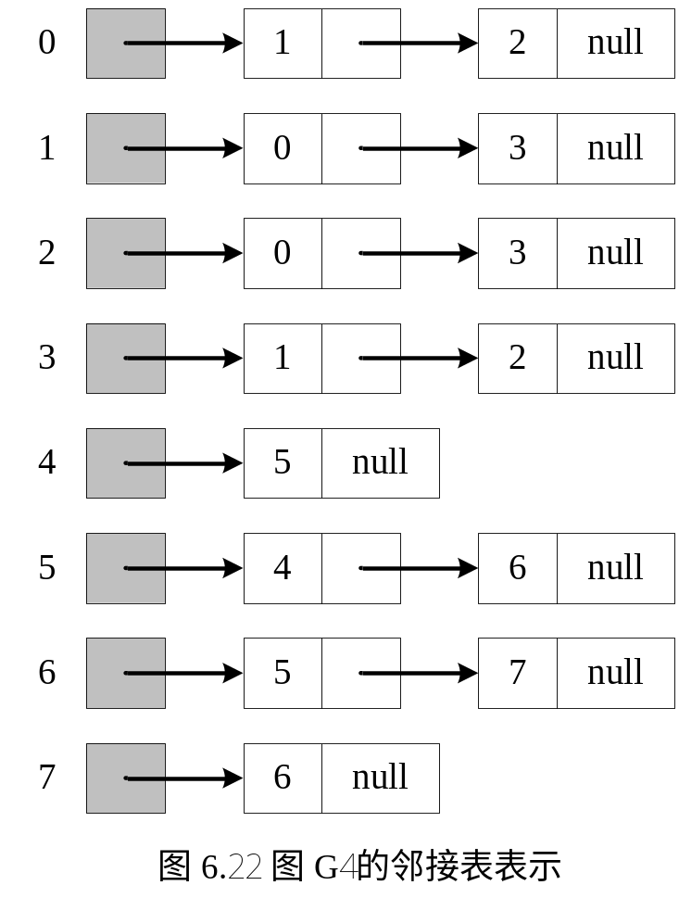
6.4.3 连通分量
在对无向图进行遍历时，对于连通图，仅需从图中任一顶点出发，进行深度优先搜索或广度优先搜索，便可访问到图中所有顶点，非连通图产生连通分量

Slide 41
6.5 最小生成树
  生成树
    定义：所有顶点均由边连接在一起，但不存在回路的图叫～
    深度优先生成树与广度优先生成树
    生成森林：非连通图每个连通分量的生成树一起组成非连通图的～
    说明
      一个图可以有许多棵不同的生成树
      所有生成树具有以下共同特点：
        生成树的顶点个数与图的顶点个数相同
        生成树是图的极小连通子图
        一个有n个顶点的连通图的生成树有n-1条边
        生成树中任意两个顶点间的路径是唯一的
        在生成树中再加一条边必然形成回路
      含n个顶点n-1条边的图不一定是生成树

Slide 42
深度遍历：V1⇒ V2 ⇒V4 ⇒ V8 ⇒V5 ⇒V3 ⇒V6 ⇒V7
例
V1
广度遍历：V1⇒ V2 ⇒V3 ⇒ V4 ⇒V5 ⇒V6 ⇒V7 ⇒V8
V2
V3
V1
V4
V5
V6
V7
V2
V3
V8
V4
V5
V6
V7
V1
V1
V8
V2
V3
V2
V3
V1
V4
V6
V2
V3
V4
V5
V6
V7
V8
V7
V4
V5
V6
V7
V8
V8
V5
广度优先生成树
深度优先生成树

Slide 43
例
A
B
C
D
E
F
G
H
I
K
J
L
M
A
D
G
K
I
L
C
F
E
H
M
J
B
深度优先生成森林

Slide 44
7
  6.5.1 最小生成树
    问题提出
1
2
7
5
13
9
5
6
24
要在n个城市间建立通信联络网，
顶点——表示城市
权——城市间建立通信线路所需花费代价
希望找到一棵生成树，它的每条边上的权值之和（即建立
该通信网所需花费的总代价）最小———最小代价生成树
10
17
12
3
4
18
    问题分析
n个城市间，最多可设置n(n-1)/2条线路
n个城市间建立通信网，只需n-1条线路
问题转化为：如何在可能的线路中选择n-1条，能把
所有城市（顶点）均连起来，且总耗费
（各边权值之和）最小

Slide 45
    构造最小生成树方法
      方法一：普里姆(Prim)算法
        算法思想：设N=(V,{E})是连通网，TE是N上最小生成树中边的集合
        初始令U={u0},(u0∈V), TE=Φ
        在所有u∈U,v∈V-U的边(u,v)∈E中，找一条代价最小的边(u0,v0)
        将(u0,v0)并入集合TE，同时v0并入U
        重复上述操作直至U=V为止，则T=(V,{TE})为N的最小生成树
求解: 连通6个城市且代价最小的交通线路?
6
V1
5
如何求连通图的
最小生成树?
1
V2
5
5
V4
V3
6
4
3
2
6
？
V5
V6
Notes:
对角线元素全为0。构造最小生成树的过程中，若顶点已包含在生成树里，就把其对应的对角线元素置为“1”；若边(vi,vj)已包含进生成树里，就把A[i,j]或A[j,i]位于下三角的一个置为负值

Slide 46
§6.5 最小的生成树
U={ V1 }
U={ V1,V3 }
U={ V1,V3,V6}
6
V1
5
V1
V1
1
1
1
V2
5
5
V4
V3
V2
V4
V2
V4
6
4
V3
V3
3
2
4
6
V5
V6
V5
V6
V5
V6
V1
V1
V1
1
1
1
V2
V4
V2
5
V4
V2
5
V4
V3
V3
V3
4
4
4
2
2
3
2
V5
V6
V5
V6
V5
V6
U={ V1,V3,V6,V4 }
U={ V1,V3,V6,V4,V2 }
U={ V1,V3,V6,V4,V2,V5 }

Slide 47
§6.5 最小的生成树
  6.5.2 克鲁斯卡尔算法
  ➢ 基本步骤
  设G=（V，E）为一个具有n个顶点的带权的连通网络，最小生成树的初始状态为有n 个顶点但无边的非连通图 T=（V， φ ）。
  （1）将E 中的边按权值的递增顺序排序，选择权值最小的边，若与相关的顶点落在T 中不同的连通分量上，则将其加入T 中，否则，将其弃舍。
  （2）循环至所有顶点在同一连通分量上。
  如何识别一条边所相关的顶点是否落在同一个连通分量上？可将一个连通分量的所有顶点看成一个集合，当从E中取出一条边（ xi, xj ）时，若xi, xj 在同一集合u 中，则将该边弃舍；否则，则将该边加入到T 中，并将xj 所在的集合v 并入集合u 中。
6
V0
5
1
V1
5
5
V3
V2
6
4
3
2
6
V4
V5

Slide 48
      方法二：克鲁斯卡尔(Kruskal)算法
        算法思想：设连通网N=(V,{E})，令最小生成树
        初始状态为只有n个顶点而无边的非连通图T=(V,{Φ})，每个顶点自成一个连通分量
        在E中选取代价最小的边，若该边依附的顶点落在T不会构成回路，则将此边加入到T中；否则，舍去此边，选取下一条代价最小的边
        依此类推
例
1
5
1
6
2
1
4
1
5
5
2
5
4
3
3
3
2
3
2
6
4
4
6
5
6
5
6

Slide 49
6.6 最短路径
  问题提出
用带权的有向图表示一个交通运输网，图中：
顶点——表示城市
边——表示城市间的交通联系
权——表示此线路的长度或沿此线路运输所花的时间或费用等
问题：从某顶点出发，沿图的边到达另一顶点所经过的路径中，
各边上权值之和最小的一条路径——最短路径

Slide 50
  6.6.1 从某个源点到其余各顶点的最短路径
45
50 10
path length
1) v0 v2 10
2) v0 v2 v3 25
3) v0 v2 v3 v1 45
4) v0 v4 45
(b)
V₀
V₁
V₄
20 10 15 20 35 30
V₂
15 3
V₃
V₅
(a)

Slide 51
Example for the Shortest Path
Boston
4
1500
San
Francisco
Chicago
Denver
1200
3
250
800
2
1000
1
5
New
York
300
1000
1400
1700
New Orleans
900
0
7
1000
Los Angeles
6
Miami
0 1 2 3 4 5 6 7
0 0
1 300 0
2 1000 800 0
3 1200 0
4 1500 0 250
5 1000 0 900 1400
6 0 1000
7 1700 0
Cost adjacency matrix

Slide 52
(a)
(b)
(c)
4
1500
4
1500
4
250
3
3
5
250
250
5
1000
5
900
6
Select 5
4 to 3 change 1500to 1250
4 to 6 change ∞to1150
4
4
(d)
(f)
4
(e)
3
250
250
1000
250
5
5
7
1400
5
7
1400
7
1400
900
6
1000
900
6
4to 7 change ∞to 1650
Select 6
4-5-6-7 is longer than 4-5-7

Slide 53
(g)
(h)
4
4
3
1200
3
250
2
1000
250
5
1000
7
5
1400
7
1400
900
900
6
6
Select 3
4to2change ∞to 2450
(i)
4
4
2
1200
3
(j)
250
250
1000
0
5
5
7
1400
7
1400
900
6
4to 0change ∞ to 3350
Select 7

Slide 54
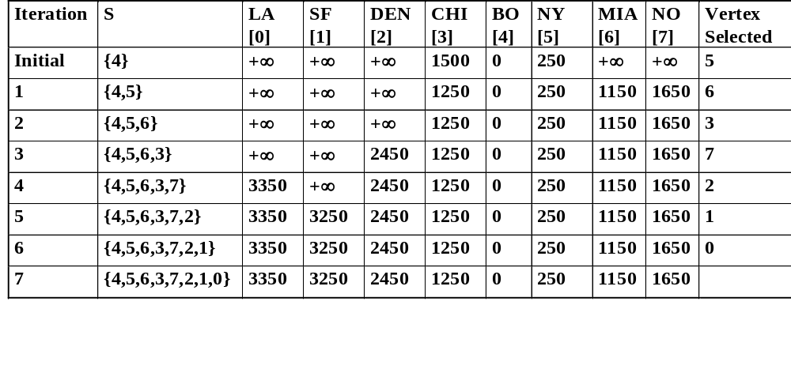
Example for the Shortest Path
(Continued)

Slide 55
  6.6.2 每一对顶点之间的最短路径
    方法一：每次以一个顶点为源点，重复执行Dijkstra算法n次—— T(n)=O(n³)
    方法二：弗洛伊德(Floyd)算法
      算法思想：逐个顶点试探法
      求最短路径步骤
        初始时设置一个n阶方阵，令其对角线元素为0，若存在弧<Vi,Vj>，则对应元素为权值；否则为∝
        逐步试着在原直接路径中增加中间顶点，若加入中间点后路径变短，则修改之；否则，维持原值
        所有顶点试探完毕，算法结束

Slide 56
例
6
0 4 11
6 0 2
3 ∝ 0
AB AC
初始：
路径：
A
4
B
BA BC
11
CA
3
2
C
0 4 11
6 0 2
3 7 0
AB AC
加入VA：
路径：
BA BC
CA CAB
0 4 6
6 0 2
3 7 0
AB ABC
加入VB：
路径：
BA BC
CA CAB
0 4 6
5 0 2
3 7 0
AB ABC
加入VC：
路径：
BCA BC
CA CAB

Slide 57
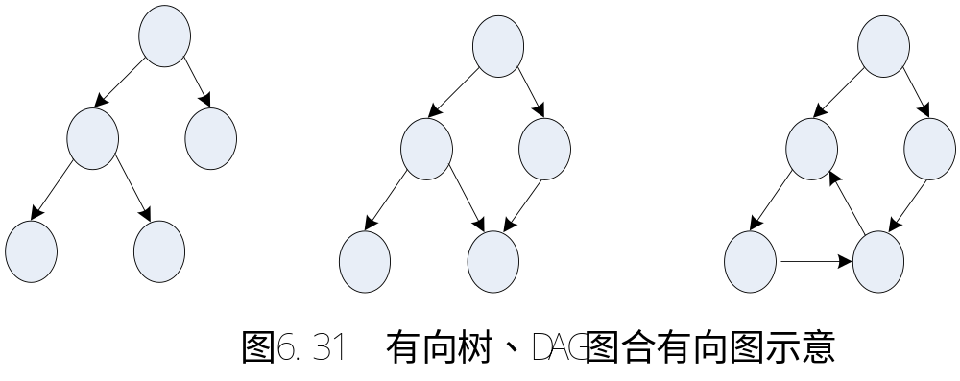
6.7有向无环图及其应用
6.7.1 基本概念
一个无环的有向图称做有向无环图（directed acycline graph），简称DAG图。
有向无环图是描述含有公共子式的表达式的有效工具。

Slide 58
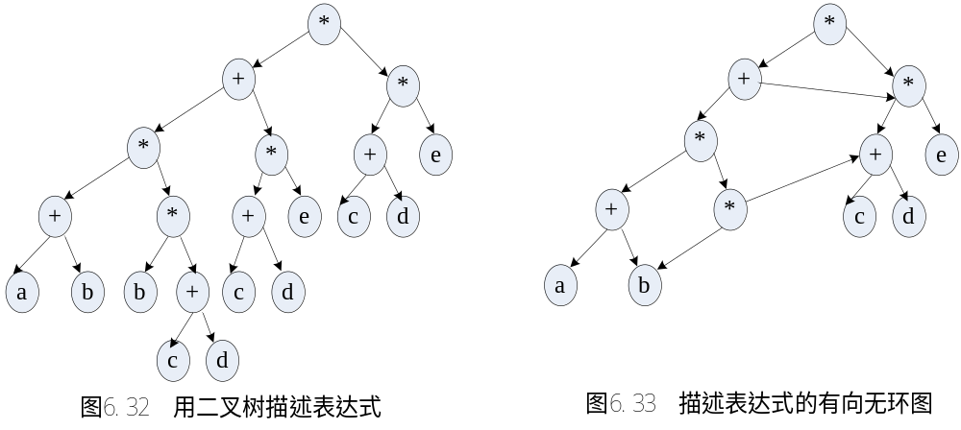

Slide 59
6.7.2 AOV网和拓扑排序
以图中的顶点来表示活动，有向边表示活动之间的优先关系，则这样活动在顶点上的有向图称为AOV网。
AOV网中的弧表示了活动之间存在的制约关系
课程代号 | 课程名 | 先行课程代号 | 课程代号 | 课程名 | 先行课程代号
C1 | 程序设计导论 | 无 | C8 | 算法分析 | C3
C2 | 数值分析 | C1，C13 | C9 | 高级语言 | C3，C4
C3 | 数据结构 | C1，C13 | C10 | 编译系统 | C9
C4 | 汇编语言 | C1，C12 | C11 | 操作系统 | C10
C5 | 自动机理论 | C13 | C12 | 解析几何 | 无
C6 | 人工智能 | C3 | C13 | 微积分 | C12
C7 | 机器原理 | C3，C9，C4

Slide 60
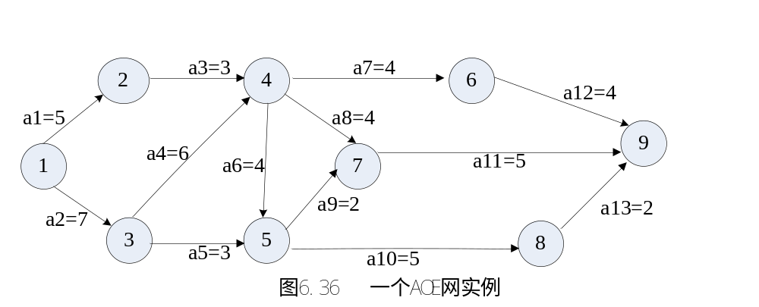
6.7.3 AOE网和和关键路径
AOE网具有以下两个性质：
① 只有在某顶点所代表的事件发生后，从该顶点出发的各有向边所代表的活动才能开始。
② 只有在进入一某顶点的各有向边所代表的活动都已经结束，该顶点所代表的事件才能发生。

Slide 61
AOV网和拓扑排序
关键路径一般问题的求解步骤：
1） 以某一工程为蓝本，采用图的结构表示实际的工程计划的时间。
2） 调查以分析和预测这个工程计划个阶段的时间。
3） 用调查的结果建立AOE网，并用图的形式表示。
4） 用图来存储这些信息。
5） 用CreateGraphic();函数建立AOE图。
6） 用SearchMapPath();函数求出最大路径，并打印出关键路径。
7） 编写代码
8） 测试

